Slide 1

ESF projekts "Darba drošības normatīvo aktu praktiskās ieviešanas un uzraudzības pilnveidošana " (Nr.7.3.1.0/16/I/001)
IEVADS.
Darba aizsardzības aktualitātes Latvijā.
Dace Jakimova
Darba drošības un vides veselības institūts,
Rīgas Stradiņa universitāte

Slide 2
Eiropas Sociālā fonda projekts “Darba drošības normatīvo aktu praktiskās ieviešanas un uzraudzības pilnveidošana” (Nr. 7.3.1.0/16/I/001)
Projekta mērķis ir uzlabot darba drošību, it sevišķi bīstamo nozaru uzņēmumos.
Projekta uzdevums ir īstenot darbības, kuras ir vērstas uz nodarbināto drošības un veselības aizsardzības uzlabošanu un darba vides sakārtošanu atbilstoši darba aizsardzības un darba tiesību prasībām.
Projekta īstenošana ilgtermiņā veicinās kvalitatīvu darbavietu veidošanu, kas savukārt ietekmēs nodarbināto dzīves kvalitātes paaugstināšanos un uzņēmuma ekonomiskā stāvokļa uzlabošanos.

Slide 3
Eiropas Sociālā fonda projekts “Darba drošības normatīvo aktu praktiskās ieviešanas un uzraudzības pilnveidošana” (Nr. 7.3.1.0/16/I/001)
Projekta galvenās atbalstāmas darbības:
  1. Darba attiecību un darba aizsardzības tiesiskā regulējuma praktiskās ieviešanas uzraudzības pasākumi;
  2. Darba attiecību un darba aizsardzības tiesiskā regulējuma pilnveides pasākumi;
  3. Valsts darba inspekcijas profesionālo spēju pilnveide;
  4. Atbalsts bīstamo nozaru uzņēmumiem;
  5. Preventīvie un informatīvi izglītojoši pasākumi;
  6. Informācijas un publicitātes pasākumi par projekta īstenošanu;
  7. Projekta vadība un tā īstenošanas nodrošināšana.

Slide 4


Slide 5
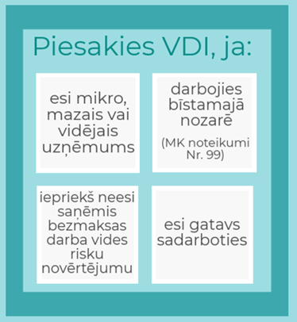


VDI Eiropas Sociālā fonda projekts "Darba drošības normatīvo aktu praktiskās ieviešanas un uzraudzības pilnveidošana" (Nr.7.3.1.0/16/I/001)
Notes:
Pieejamais atbalsts –
Atbalsts darba vides riska novērtējuma izstrādei, darba aizsardzības pasākuma plāna izstrādei, rekomendāciju saņemšanai darba aizsardzības sistēmas sakārtošanai, ko sniegs kompetentie speciālisti un kompetentās institūcijas;
Laboratoriski mērījumi 250 eiro apmērā tiem uzņēmumiem, kuri projekta ietvaros saņēmuši atbalstu darba vides risku novērtējumam;
Darba aizsardzības speciālistu un uzticības personu apmācībai.
Atbalstu var saņemt tie darba devēji, kuri:
Ir mikro, mazais un vidējais uzņēmums (nodarbina vismaz vienu darbinieku, bet ne vairāk kā 50);
Darbojas bīstamajā nozarē;
Kuri iepriekš nav saņēmuši atbalstu darba vides risku novērtēšanai;
Kuriem nav ierosināts maksātnespējas process vai tiesiskās aizsardzības process;
Bezmaksas darba vides risku novērtējumu var saņemt tie uzņēmumi, kuri darba vides risku novērtējums un darba aizsardzības plāns nav veikts vispār vai dokumenti ir vecāki par vienu gadu;
Laboratoriskos mērījumus var saņemt tie uzņēmumi, kuri šī paša projekta ietvaros ir saņēmuši atbalstu darba vides risku novērtējumam;
Darba aizsardzības speciālistu apmācību var saņemt tie uzņēmumi, kuriem ir no 1 – 10 darbiniekiem un ja ir veikts darba vides risku novērtējums un izstrādāts darba aizsardzības pasākumu plāns vai piešķirts atbalsts šī projekta ietvaros šo dokumentu izstrādei.

Slide 6



Kur meklēt informāciju par pieejamo atbalstu?
www.vdi.gov.lv
Notes:
Informācija par atbalsta piešķiršanas noteikumiem pieejama VDI mājaslapā. Galvenajā skatā nospiežot uz baneri, uzreiz tiks atvērts logs, kur ir ievietoti noteikumi, kā arī aizpildāmās veidlapas.

Slide 7
Kopējo nelaimes gadījumu skaita dinamika (2002. – 2017.)
Avots: VDI

Slide 8
Letālo nelaimes gadījumu skaita dinamika (2002. – 2017.)
Avots: VDI

Slide 9
Dabīgo nāvju skaita dinamika (2002. – 2017.)
Avots: VDI
Notes:
2017. gada dati liecina, ka visvecākais dabīgā nāvē darba vietā mirušais nodarbinātais bija 78 gadus vecs ekskavatora vadītājs, bet jaunākais - tikai 31 gadu vecs vilcējautomobiļa vadītājs. Savukārt, bojāgājušo vidējais vecums bija 59 gadi un darba stāžs – 6 gadi. Dabīgās nāves gadījums visbiežāk noticis ceturtdien, līdz pusdienlaikam. Visbiežāk dabīgā nāvē darba vietā miruši transportlīdzekļu vadītāji, vienkāršo profesiju nodarbinātie (apsargs, dežurants, dažādu darbu palīgstrādnieks u.c.) un kvalificēto profesiju nodarbinātie (būvnieks, santehniķis, atslēdznieks u.c.).

Slide 10
Dabīgās nāves 2017.gadā

Slide 11
Dabīgās nāves 2017.gadā
Vecākais - 78 gadus vecs ekskavatora vadītājs
Jaunākais - 31 gadu vecs vilcējautomobiļa vadītājs
Vidējais vecums - 59 gadi
Vidējais darba stāžs – 6 gadi
Laiks - ceturtdien, līdz pusdienlaikam
Profesijas - transportlīdzekļu vadītājs, apsargs, dežurants, dažādu darbu palīgstrādnieks, būvnieks, santehniķis, atslēdznieks u.c.
Avots: VDI 2017.gada darbības pārskats

Slide 12
Pirmreizēji apstiprināto arodslimnieku skaits (2002. – 2017.)
Avots: VDI

Slide 13
Mazumtirdzniecības nozare
Saimniecisko darbību statistiskā klasifikācija Eiropas Kopienā (NACE), 2. redakcija
G.47. Mazumtirdzniecība, izņemot automobiļus un motociklus
  47.1. Mazumtirdzniecība nespecializētajos veikalos
  47.2. Pārtikas, dzērienu un tabakas mazumtirdzniecība specializētajos veikalos
  47.3. Degvielas mazumtirdzniecība degvielas uzpildes stacijās
  47.4. Informācijas un komunikāciju tehnoloģiju iekārtu mazumtirdzniecība specializētajos veikalos
  47.5. Mājsaimniecības piederumu mazumtirdzniecība specializētajos veikalos
  47.6. Kultūras preču un atpūtai paredzētu preču mazumtirdzniecība specializētajos veikalos
  47.7. Citu preču mazumtirdzniecība specializētajos veikalos
  47.8. Mazumtirdzniecība stendos un tirgos
  47.9. Mazumtirdzniecība ārpus veikaliem, stendiem un tirgiem

Slide 14
Cik liela ir nozare?
Uz 2018.gada 2.ceturksni
Mazumtirdzniecība, izņemot automobiļus un motociklu (nodarbināto skaits) | 84 717
Pastāvīgi nodarbināto skaits Latvijā | 911 490
avots: https://www.csb.gov.lv
Notes:
- 8773 darbinieki

Slide 15
Uzņēmumu galvenie uzņēmējdarbības rādītāji pēc nodarbināto skaita (2016). www.csb.gov.lv
Uzņēmumu lielums pēc nodarbināto skaita | Uzņēmumu skaits | Nodarbināto personu skaits
0-1 | 6 898 | 5 845
2-9 | 6 542 | 24 147
10-19 | 599 | 8 035
20-49 | 273 | 7 925
50-249 | 149 | 15 575
250 + | 36 | 31 963
Kopā | 14 497 | 93 490

Slide 16
Nelaimes gadījumi mazumtirdzniecībā (G47)
Notes:
1.Apstrādes rūpniecība, 2.Transports un uzglabāšana, 3.Tirdzniecība, 56 % gadījumu smagas traumas darbā guva krišanas vai pakrišanas rezultātā. Otrs biežākais smagu traumu gūšanas iemesls bija saistīts ar krītošiem vai lidojošiem priekšmetiem

Slide 17
Pirmreizēji apstiprināto arodslimnieku skaits mazumtirdzniecības nozarē (G47)
Notes:
Svarīgākās arodslimība Muskuļu skeleta slimības (>70%)

Slide 18
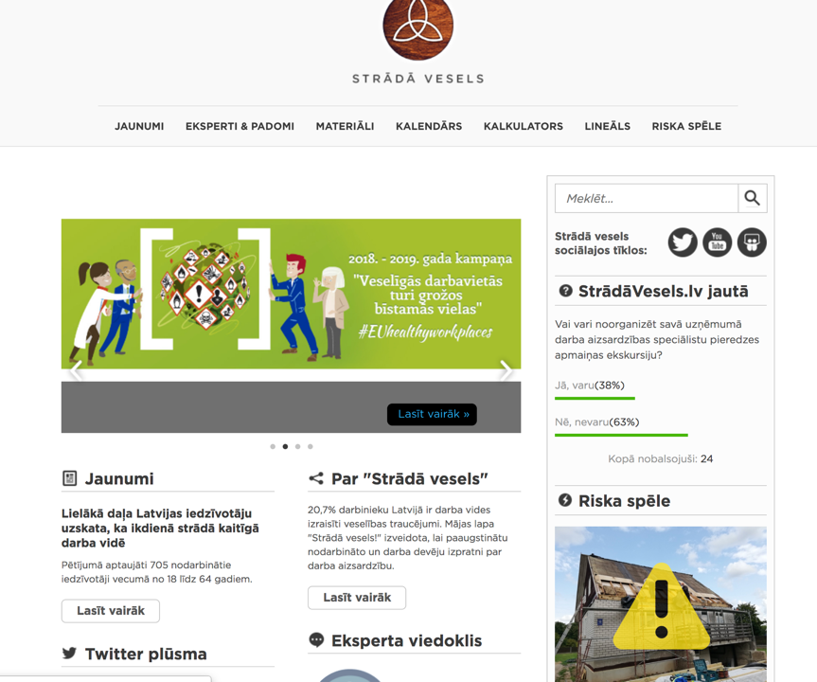

Slide 19


Slide 20


Slide 21


Slide 23


Slide 24


Slide 25


Slide 27
